Slide 1
Работа над общеречевыми навыками: упражнения на развитие интонационной выразительности и голоса
Разработано:
Учителем-логопедом
ГБОУ ЛО «Сланцевская школа-интернат»
Ластовкиной Ириной Владимировной

Slide 2
-Посмотреть задание
- Листать слайд

Slide 3
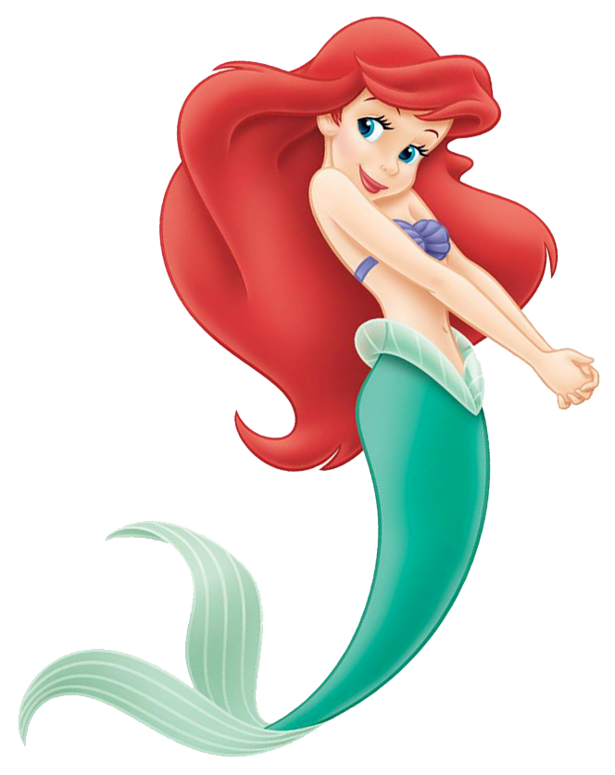
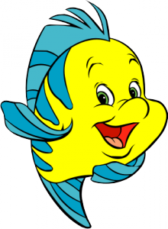
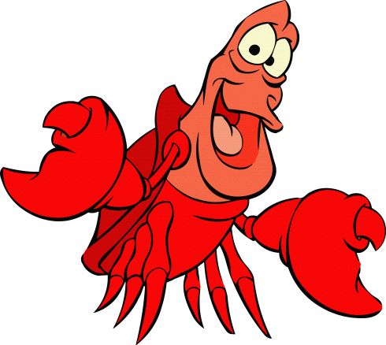
Поздоровайся с нашими героями. Они предлагают нам отправится в путешествие.

Slide 4
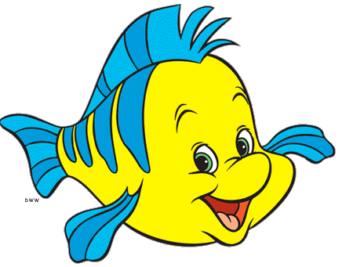
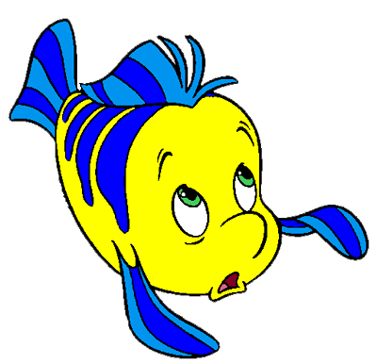
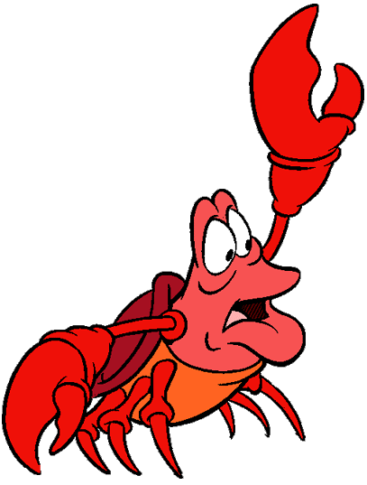
Спасибо за помощь!
Теперь все друзья собрались вместе.
Можем отправляться в путь!
Кажется, Ариэль опаздывает. Давай поторопим её.
Громко произноси "Эй!"

Slide 5
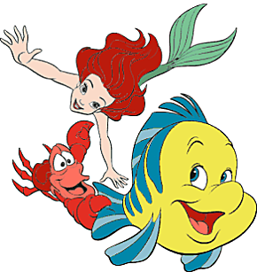
Давай поздороваемся с рыбками. Рыбкам, которые находятся далеко скажем громко «Привет", а которые находятся близко скажем тихо «Привет"

Slide 6
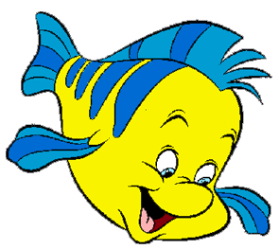
Посмотри какой Флаундер отличный пловец. Давай подбодрим его.
Протяжно произноси " УИ" пока он плывет.

Slide 7
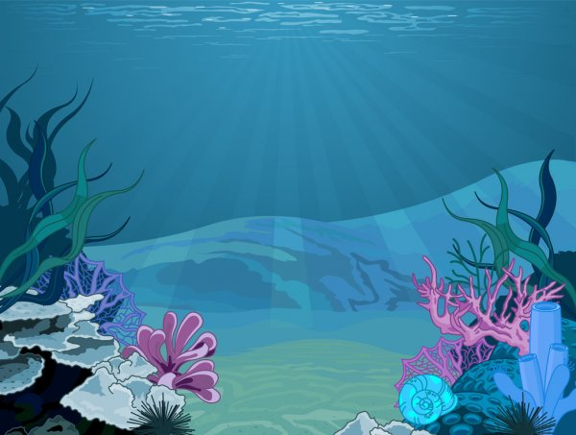
Тянем «У» меняя силу голоса в зависимости от направления. Плывет вверх – повышаем, плывет вниз – уменьшаем.
.

Slide 8
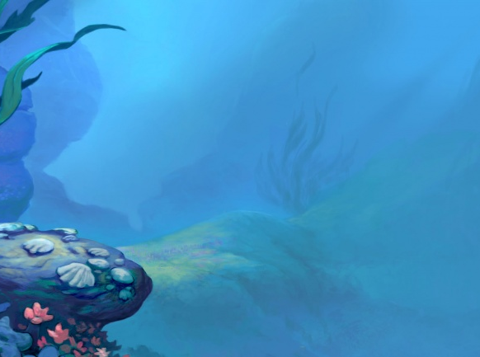
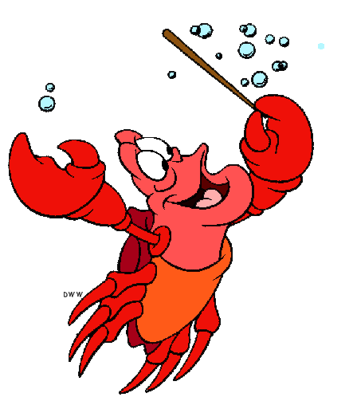
Себастьян предлагает нам вместе спеть песенку.
Выделяй голосом большую медузу.
Например: а-А-а, а-а-А, А-а-а

Slide 9
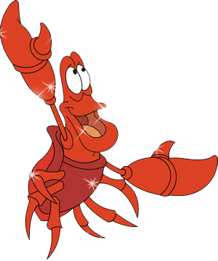
Молодец! Ты хорошо справился. Себастьян хочет спеть песенку. Нажми чтобы включить песню и давай немного потанцуем.

Slide 10
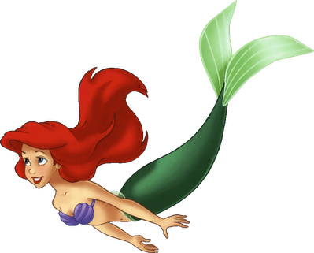
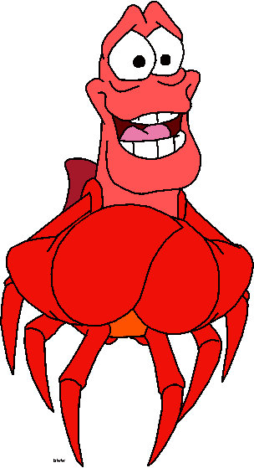
Удивленно
"О"
Смотри, наши герои нашли затонувший корабль.
Давай изобразим их эмоции, произнося «О» с разной интонацией.
Радостно
"О"
Испуганно
"О"

Slide 11
.
?
!
Друзья никак не могут договорится поплыть внутрь. Чтобы помочь им решиться правильно расставь знаки.
Не бойтесь, всё будет хорошо
Может не пойдем
Это опасно

Slide 12
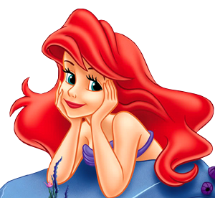
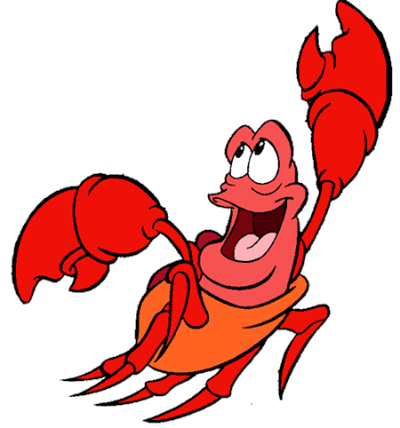
Спасибо, что помог нашим героям договориться. А теперь вперед на встречу приключениям! Посмотрим, что нас ожидает внутри затонувшего корабля.

Slide 13
Здорово!
Наши герои уже внутри корабля. Смотри какое здесь эхо! Давай сыграем в игру. Будем повторять точно также за нашими героями.
Мне страшно.
Кто здесь?
Смотрите!
Там что-то есть.

Slide 14
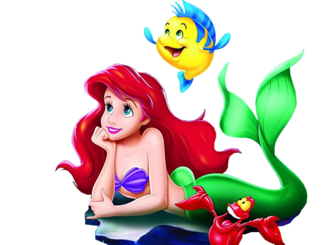
Ура! Мы нашли клад.
Давай несколько раз громко проговорим эту фразу.

Slide 15
Шум привлек акулу. Нам срочно нужно уплывать! Быстрее, быстрее!
Акула!
Акула?

Slide 16
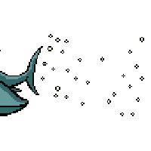
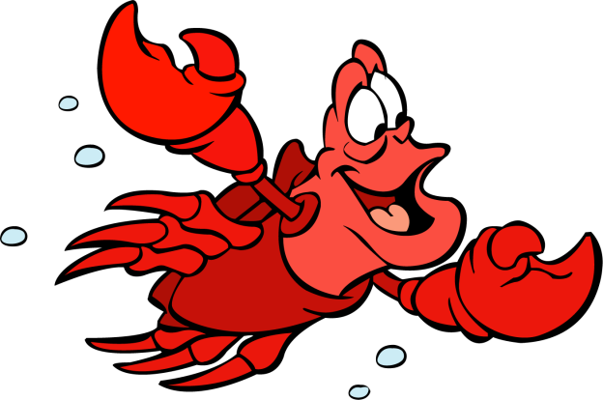
Те, кого охватывает страх,
Произносят слово … «Ах!».
Кто встречается с бедой,
Произносят слово … «Ой!».
Кто отстанет от друзей,
Произносит слово … «Эй!».
У кого захватывает дух,
Произносит слово … «Ух!»
Закончи стихотворение подходящим словом, изображая эмоции.

Slide 17
Отлично! Нам удалось уйти от злой акулы.

Slide 18
Вот и наше путешествие подошло к концу. Герои благодарят тебя за помощь, но пришло время попрощаться! Скажи им «До свидания!»

